Slide 1
Экскурсия №2 «Что было до….» «Музей забытых вещей»
МБОУ «Междуреченская СШ №6»

Slide 2
Знаменитая авоська
Название «авоська» происходит от русского слова «авось» ("возможно", "надеюсь, что"). Впервые широко слово прозвучало в 1935 году в монологе персонажа Аркадия Райкина –мужичка с такой сумкой в руках. И, демонстрируя её зрителям, он объяснял: «А это авоська. Авось-ка я что-нибудь в ней принесу…»
А история сумки -авоськи начинается в конце 19-го века в городке Ждяр-на-Сазаве в Чехии. Вавржин Крчил решил заняться производством женских сеток для волос. Дело не пошло. Тогда он к сеткам стал приделывать ручки и продавать, как сумки.
Наибольшую популярность хозяйственная сумка получила в Советском Союзе благодаря своей прочности , грузоподъёмности ( до 70 кг!, вместительности и удобству хранения.

Slide 3
Стиральная доска
Первые стиральные доски были каменными. При раскопках археологи неоднократно находили их. Затем появилась рифленая деревянная доска, а за ней металлическая. Официально стиральная доска была запатентована в 1797 г.
Стиральная доска облегчала тяжелый труд наших бабушек и в XX веке . Они терли замоченную одежду об ребра доски, и частички грязи легче отставали от ткани. Конечно, это не стиральная машина, но немного проще, чем тереть просто руками.

Slide 4
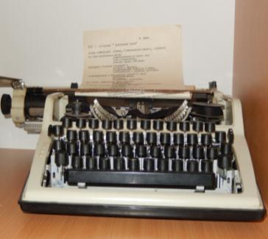
Печатные машинки
Первая печатная машина появилась в 1714 г. в Англии.
Первая художественная книга, напечатанная на машинке - «Приключения Тома Сойера» (1876 г.)
В нашей стране пишущие машинки долгое время не делали, а ввозили американские и немецкие. Только в 1929 г. в Казанской механической мастерской
«Татязмаш» родилась первая полностью советская машинка «Яналиф».
В СССР выпускали модели «Украина», «Москва», «Ятрань», «Любава».
Пишут, что последний завод печатных машинок закрылся в Индии в 2011 г.
На самом деле, там, где важна секретность, машинки продолжают применять.

Slide 5
Проигрыватель
На смену граммофону и патефону в конце 1920-х годов появились проигрыватели. В СССР первый электропро-игрыватель ЭППГ-1 был выпущен в конце 1935 года на Московском электромашино-строительном заводе.
Скорость вращения диска 33⅓ оборота в минуту.
По-прежнему являются одним из основных инструментов работы ди-джеев.

Slide 6
Радиола
Радиоприёмник +проигрыватель. Название пришло из США, где в 1922 году был произведён первый такой прибор. Первая радиола в СССР появились в 1938 году.
«Золотая эра» радиол пришлась на 1940-е — 1970-е годы.
Вращая ручки, можно было слушать разные радиоканалы, а подняв крышку- включить любимую пластинку.

Slide 7
Катушечный магнитофон
История катушечных магнитофонов берет свое начало в 1878 году.
Выпуском магнитофонов в Советском Союзе начали заниматься в 1949 году. Первым магнитофоном серийного производства в СССР стал «Днепр-1». в конце 1950-х – начале 1960-х аппараты стали становиться частью повседневной жизни советского человека.

Slide 8
Кассетный магнитофон
По-настоящему массовые кассетные магнитофоны появились в начале 1960-х годов.
В 1963-м компания Philips представила компакт-кассету, а в 1964 появилось одно из первых портативных устройств для его воспроизведения,
им стал Philips EL3300.
В дальнейшем именно этот портативный кассетный магнитофон послужил прообразом для советского первенца "Десна".
Во 2 половине 20 века было модно гулять с магнитофоном в руках.

Slide 9
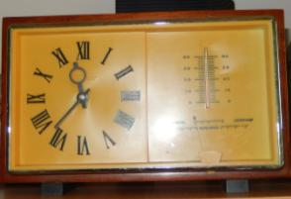
Старинные часы ещё идут…
В России в начале 20-х годов прошлого века русское часовое производство было организовано на 15 больших заводах.
В каждом доме обязательно был будильник, а то и не один. Такие будильники служили не только для подсчёта времени, но и для украшения интерьера.

Slide 10
Арифмометр
В России создан петербургским инженером В. Т. Однером как
счётная машина . Также известен арифмометр Чебышева. Выпускался с 1929 по 1978 годы общим тиражом несколько миллионов машин.
Только распространение электронных калькуляторов вытеснило арифмометры из использования.

Slide 11
А как же компьютер?
В 1947 году студент МЭИ Башир Рамеев слушая на радиостанции Би-би-си передачу о вычислительной машине ЭНИАК — первом цифровом компьютере, созданном в США к концу 1945 года, загорелся идеей создать такую советскую машину и обратился с члену-корреспонденту Академии наук Исааку Бруку. . Вскоре они совместно представили необычный проект программируемого компьютера.
Компьютеры в те годы мало походили на современные. Тот же ЭНИАК весил 27 т и содержал 17 468 электронных ламп. Каждую неделю две-три из них сгорали, машина останавливалась. Гарантированное бесперебойное время ее работы было равно всего 20 часам: длинные вычисления было просто невозможно довести до конца. Половину времени ЭНИАК вообще простаивал: искали сгоревшие лампы.
Понятно, что такого компьютера в нашем музее нет.

